Slide 1
Ingénierie du trafic
Cours 2.2 : Modèles d’écoulement du trafic : approches macroscopiques, mésoscopiques,
et microscopiques

Slide 2
Objectifs d’apprentissage
Discuter the different levels of flux de trafic modèles
Discuter clé flux de trafic modèles’ principles and assumptions
Comprendre the criteria for selecting appropriate modèles for flux de trafic analyse

Slide 3
Plan du cours
courant de trafic caractéristiques
Modèles macroscopiques d’écoulement du trafic
Modèles microscopiques d’écoulement du trafic
Modèles mésoscopiques d’écoulement du trafic
Référence principale :
Roger P. Roess; Elena S. Prassas; William R. Mc Shane, ingénierie du trafic, 5th edition, Pearson, 2019

Slide 4
Caractéristiques du flux de trafic
infrastructures à écoulement ininterrompu
  No interruptions externes fixes
  Freeways and itinéraires à accès contrôlé (suburban multilane autoroutes and itinéraires rurales with grand espacement)
  Débit governed by interactions entre véhicules
infrastructures à écoulement interrompu
  Presence of fixed interruptions such as intersections
  feux de circulation and contrôle par STOP
  Results in pelotons de véhicules
  Courant in milieux urbains

Slide 5
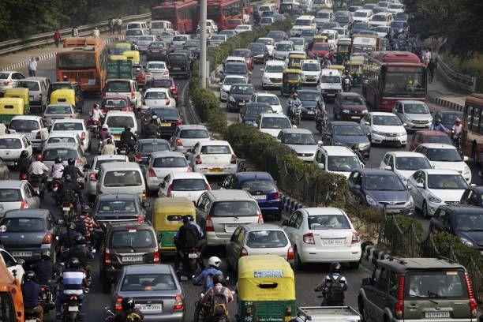
Modèles d’écoulement du trafic
  flux de trafic modèles are commonly classified according to the level of detail, behavioral assumptions, and mathematical formulation utilisé to represent traffic dynamics.
  Fondé on the Level of detail, 3 classes
    Macroscopic
    Microscopic
    Mesoscopic

Slide 6
Modèles macroscopiques d’écoulement du trafic
These modèles décrire flux de trafic in an aggregate sense, analogous to écoulement fluide, without tracking individual véhicules.
Clé variables
Débit (q)
vitesse (v)
Densité (k)

Slide 7
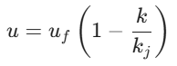
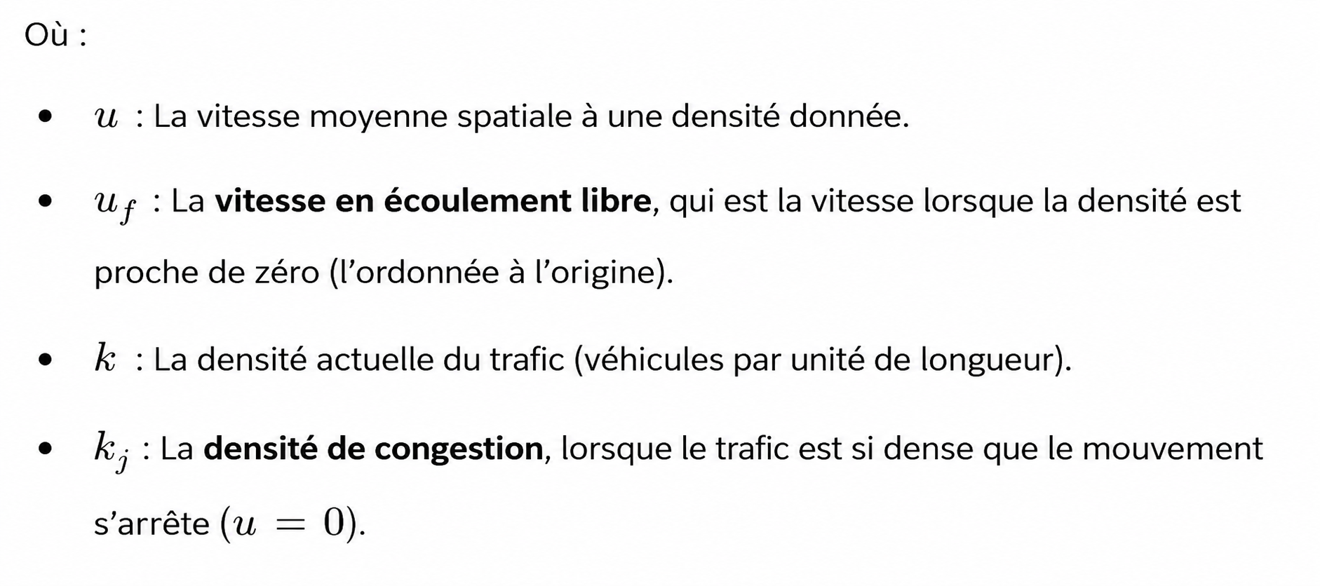
Macroscopic flux de trafic Modèles Greenshield’s Modèle
  A fondamental mathematical framework to décrire the relation between traffic vitesse and traffic densité.
  It assumes a Linear relation
  Mathematically given by

Slide 8
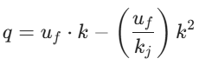
Macroscopic flux de trafic Modèles Greenshield’s Modèle
Because of the fondamental traffic property [q = u*k], the Greenshields modèle leads to a parabolic relation for flux de trafic.
It is utilisé to estimate the niveau de service (LOS) and capacité of a roadway fondé on observé données.
It is easy to calculer, however, in real-world données de trafic often deviates from a perfectly linear vitesse-density line

Slide 9
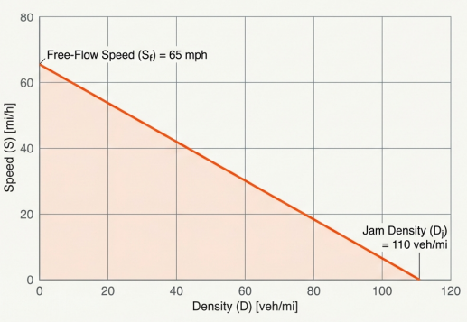
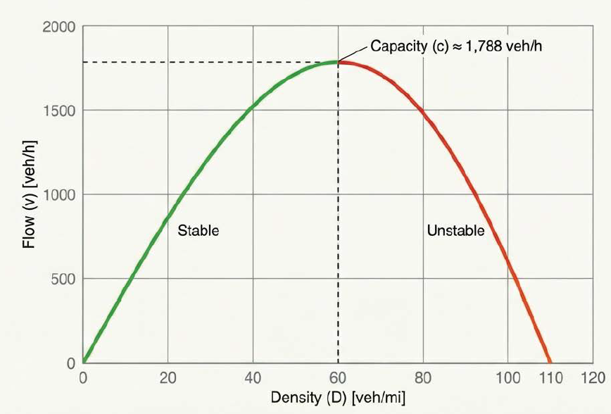
Macroscopic flux de trafic Modèles Greenshield’s Modèle

Slide 10
Macroscopic flux de trafic Modèles Greenberg Modèle
Describes the relation between vitesse and densité en utilisant a logarithmic function.
Clé Assumptions
Traffic behaves like a compressible fluid.
Conducteurs react primarily to local densité rather than individual véhicules.
Valid mainly under congested conditions.
vitesse approaches zero as densité approaches densité de saturation.

Slide 11

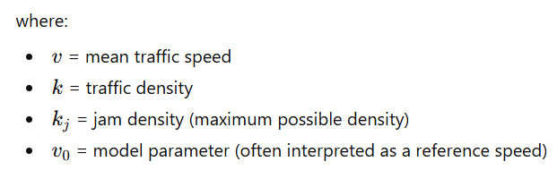
1. Macroscopic flux de trafic Modèles Greenberg Modèle
Modèle Caractéristiques
vitesse–densité relation is logarithmic, unlike the linear form in Greenshields’ modèle.
Predicts very high speeds at low densities, which is not realistic.
Provides a good fit for dense urbain traffic streams.
The fondamental vitesse–densité relation in the Greenberg modèle is:

Slide 12




1. Macroscopic flux de trafic Modèles Greenberg Modèle
En utilisant the relation fondamentale [q = u*k], the débit–densité relation becomes:
The maximum débit (capacité) occurs when:
Maximum débit:
vitesse at capacité:

Slide 13
1. Macroscopic flux de trafic Modèles
Other macroscopic traffic modèles inclure:
Underwood Modèle Exponential vitesse–densité relation.
Drake Modèle Generalized exponential form.
Lighthill–Whitham–Richards (LWR) Modèle Continuum modèle fondé on véhicule conservation.
Applications of the macroscopic flux de trafic modèles
analyse de capacité
diagrammes fondamentaux
planification à l’échelle du corridor
However, they fail to represent trafic hétérogène
and comportement réel de conduite.

Slide 14
Exercice de groupe
Critically examiner and présenter the following paper on Greenshields’ foundational work on flux de trafic théorie.
https://www.krbalek.cz/for_students/mds/clanky/Greenshields.pdf

Slide 15
2. Microscopic flux de trafic Modèles
These modèles simulate comportement individuel des véhicules and interactions.
Core concepts
  comportement de suivi de véhicule
  décisions de changement de voie
  acceptation des créneaux
Applications
  simulation des intersections et des corridors
  ITS evaluation
  analyse de sécurité et d’exploitation

Slide 16
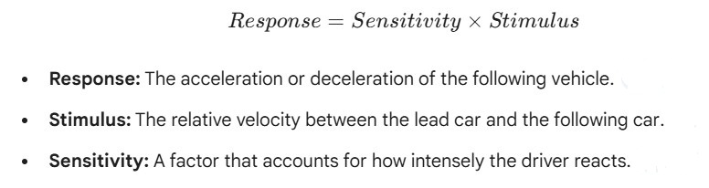
2. Microscopic flux de trafic Modèles General Motors (GM) Car following modèle
utilisé to décrire how a conducteur controls a véhicule in response to the motion of the immediately preceding véhicule.
The GM modèles are fondé on the Stimulus-Response principle.
The modèle assumes that a conducteur reacts to a stimulus from the véhicule ahead after a brief temps lag (temps de perception-réaction).

Slide 17

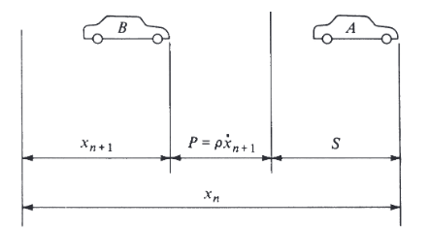
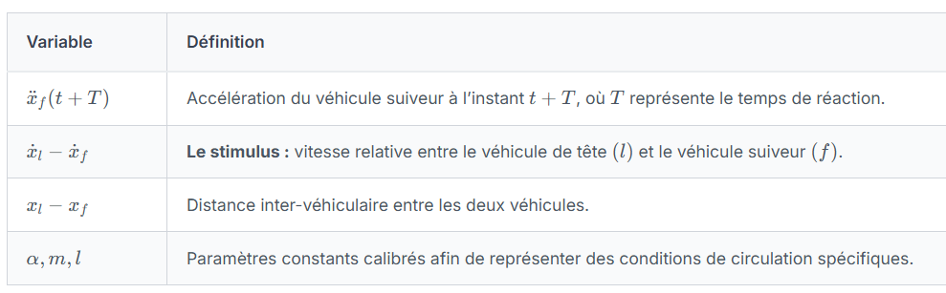
2. Microscopic flux de trafic Modèles General Motors (GM) Car following modèle
The general expression of the GM modèle can be written as:

Slide 18

2. Microscopic flux de trafic Modèles Gipps modèle
The Gipps Modèle is a évitement des collisions car-following modèle.
Unlike the GM modèles, this modèle assumes that a conducteur will choose a vitesse that allows them to stop safely, even if the véhicule in front suddenly brakes to a complete stop.
Core Idea: At each temps step, a conducteur selects the minimum of two speeds:
    A desired (écoulement libre) vitesse, limité by capacité d’accélération,
    A vitesse sûre, ensuring the véhicule can stop safely if the véhicule de tête freine brusquement

Slide 19
3. Mesoscopic flux de trafic Modèles
These modèles combine macroscopic débit representation with microscopic véhicule movements.
Caractéristiques
  les véhicules sont groupés, but logique de déplacement individuelle is retained
  Less detailed than microscopic, more detailed than macroscopic
  Applicable for large urbain réseaux

Slide 20
Features | Microscopic Modèles | Mesoscopic modèles | Macroscopic Modèles
Unit of detail | Individual véhicule | Small groups/Platoons | courant de trafic
Principal focus | Car following and voie changing | Distribution of vitesse/débit | Débit, vitesse, Densité, capacité
Relative demande de calcul/Coût | High | Medium | low
meilleur cas d’utilisation | Individual intersections | réseaux régionaux | Long freeways/ Ville wide planification

Slide 21
Questions de discussion
Do classical vitesse–densité modèles (e.g., Greenberg or Greenshields) realistically represent flux de trafic under mixed and weak lane-discipline conditions commonly observé in Africain villes? Why or why not? What do you propose?
For an urbain arterial in the DRC or a big ville in Cameroon with cars, minibuses, motorcycles, and pedestrians, which courant de trafic modeling approach would you select, and what local factors would most influence this choice? Why?

Slide 22
Ressources complémentaires
Ciuffo, B., Punzo, V., & Montanino, M. (2012). Thirty Years of Gipps’ Car-Following Modèle: Applications, Developments, and New Features: Applications, Developments, and New Features. Transportation Research Record: Journal of the Transportation Research Board, 2315(1), 89-99. https://doi.org/10.3141/2315-10 (Original work published 2012)
Garber, N. J., & Hoel, L. A. (2009). Chapter 6: Fondamental Principles of flux de trafic. In Traffic and Route Engineering (4th ed., pp. 253–305).

